Slide 1






Manipulando el cache en Asp .NET COre
Lautaro Carro

Slide 2
¿Que no veremos hoy?
Cache Distribuido
Redis
Blazor
Cache

Slide 3
¿Que si veremos hoy?
Cache
Ventajas y Desventajas
Implementación Básica
Código fuente de .NET
Implementación Cache por request
Implementación Cache por entidad

Slide 4

¿Qué es el Cache?
La caché es una memoria intermedia que contiene datos a los que se va a acceder varias veces y que permite recuperarlos más rápido.
Las cachés son una capa transparente entre el usuario y la fuente real de los datos.
El proceso de almacenamiento de datos en la caché se llama caching.

Slide 5
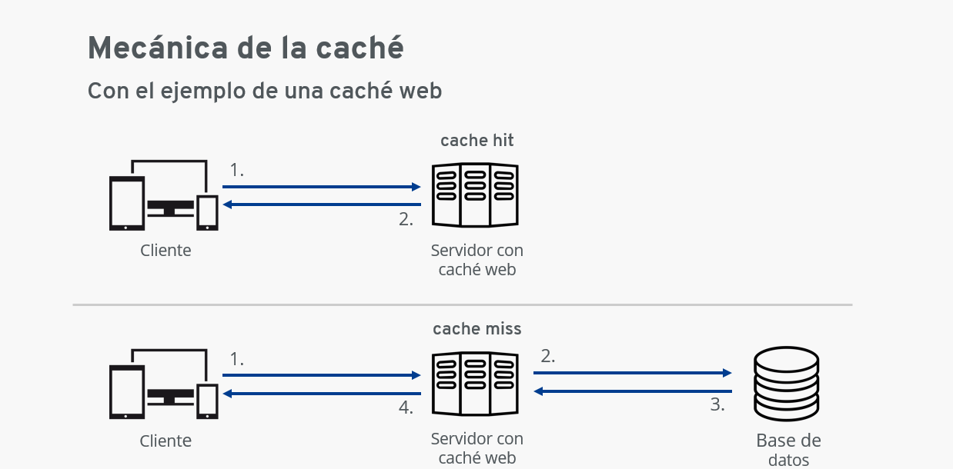
¿Cuándo la utilizamos?
Datos que se utilizan con frecuencia.
Datos complejos de generar
Datos que se deben utilizar juntos

Slide 6

Ventajas

Slide 7
Ventajas
Se reduce el consumo de recursos del servidor.
Mejoran los tiempos de carga en nuestras aplicaciones.
Mejora la experiencia de usuario.
Es un factor importante en el SEO.
Nuestro código puede ser legible y “perfomante”

Slide 8

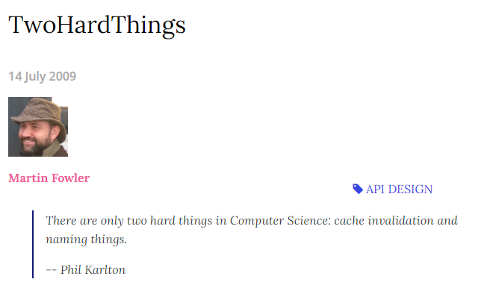
Desventajas

Slide 9
Invalidar la cache
Es el momento en el que se decide que los datos de la caché ya no están actualizados y deben renovarse.

Slide 10


Slide 11

Hablemos de .NET

Slide 12
Memory Cache
Pertenece a Microsoft.Extensions.Caching.Memory y Microsoft.Extensions.Caching. Abstractions
Funciona con un Diccionary (Key - Value)
Principales métodos TryGetValue(). Set() y GetOrCreate().

Slide 13
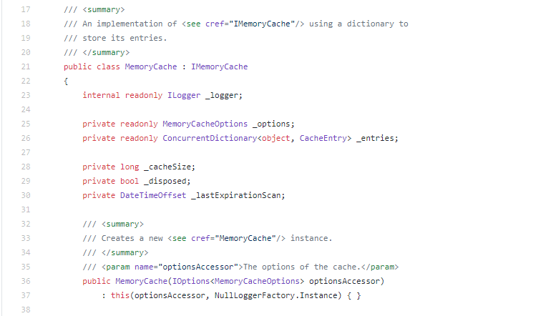
Memory Cache

Slide 14
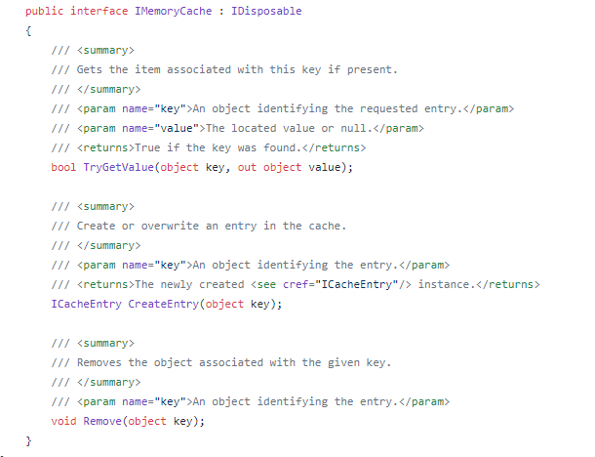
memory Cache

Slide 15
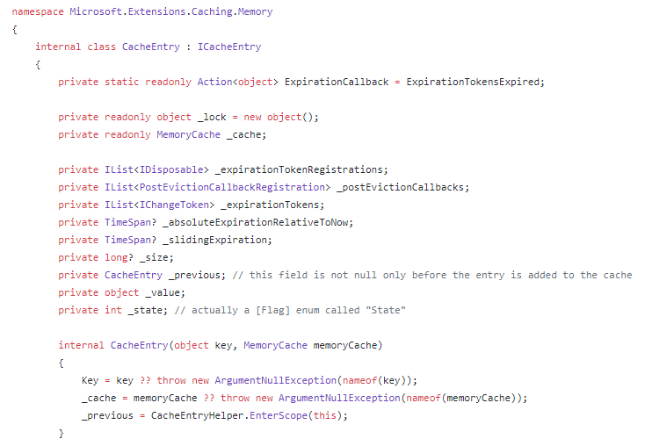
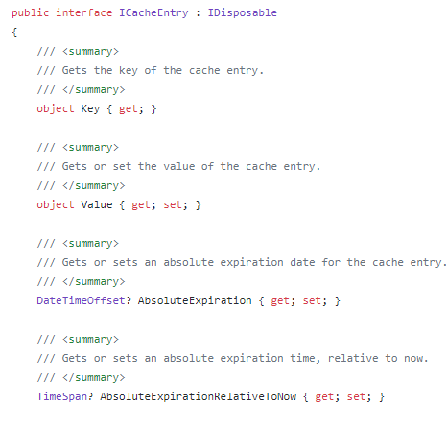
Cache Entry

Slide 16
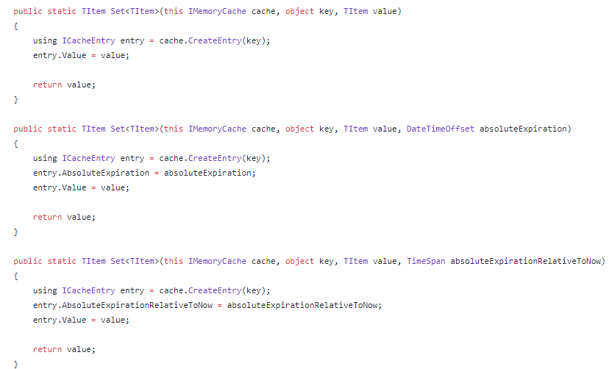
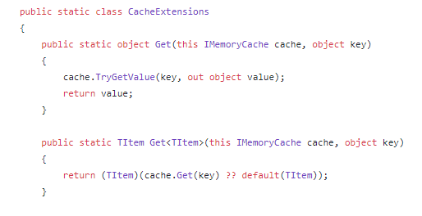
Memory Cache Extensions

Slide 17
Memory Cache y sus políticas de desalojo
Expiración Absoluta (AbsoluteExpiration)
Expiración Deslizante (SlidingExpiration)
Limitar el tamaño (SizeLimit)

Slide 18


Slide 19
Conclusión demo
Implementamos cache en un proyecto ya existente
Le establecimos un tamaño de 200 al cache
Todos los elementos del cache tienen 10 minutos de expiración absoluta y 5 segundos de expiración deslizante
Lo guardado en la cache va a ser usado en futuras request

Slide 20
Comienza la manipulación

Slide 21

advertencias
Se pueden llegar a encontrar con anti-patrones e ideas descabelladas

Slide 22
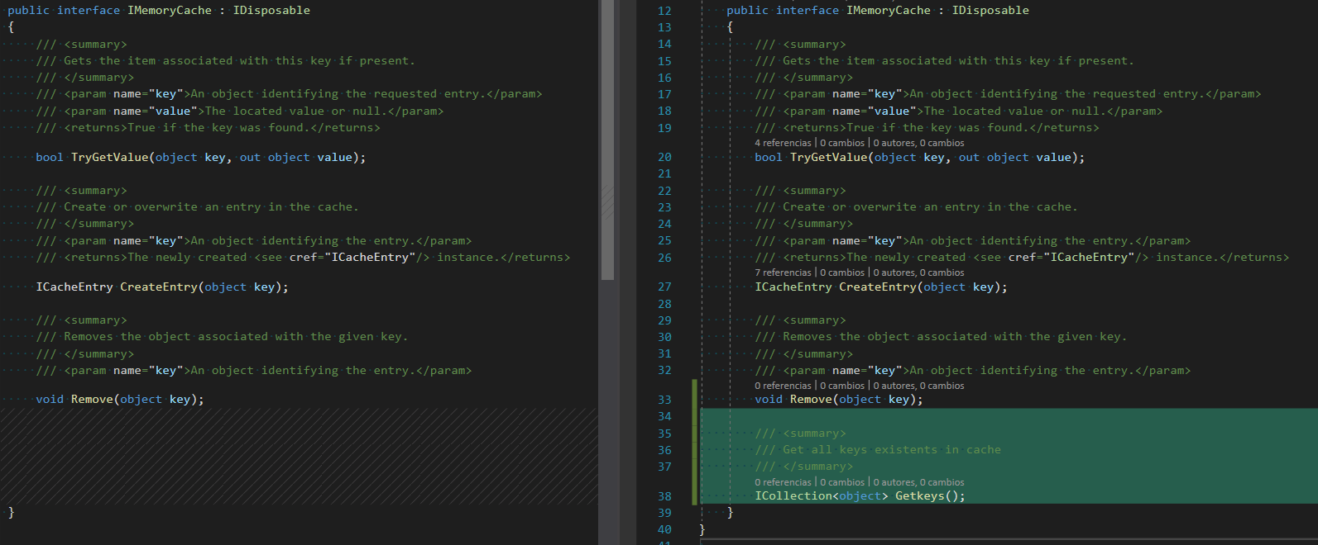
¡ Debemos saber que hay ahí dentro !

Slide 23
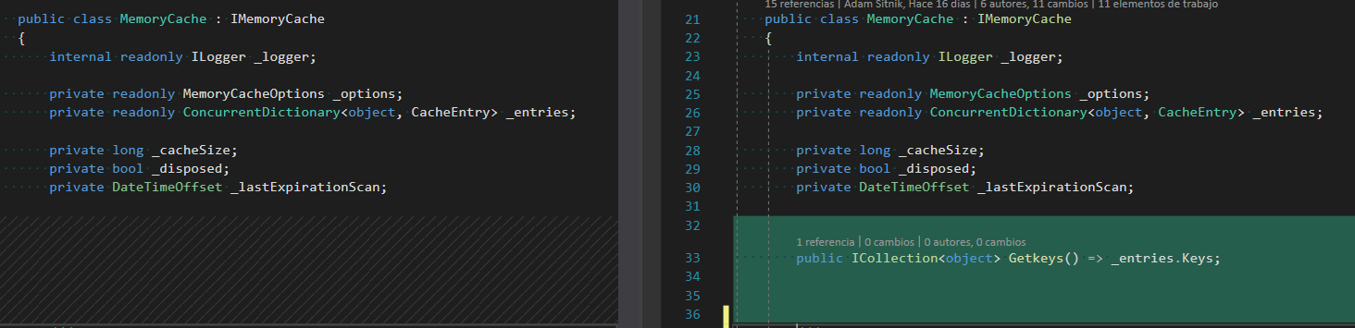
¡ Debemos saber que hay ahí dentro !

Slide 24
Implementaciones manipulando el cache
Cache Por Request
Cache Por Entidad

Slide 25
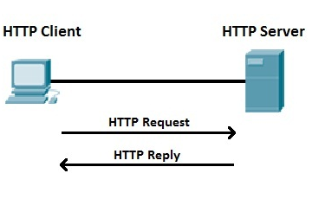
Cache por request
Evitar realizar la misma consulta a la base de datos 2 o más veces en la misma request.
Poder guardar objetos en cache durante una request y eliminarlos cuando la request finalice.

Slide 26
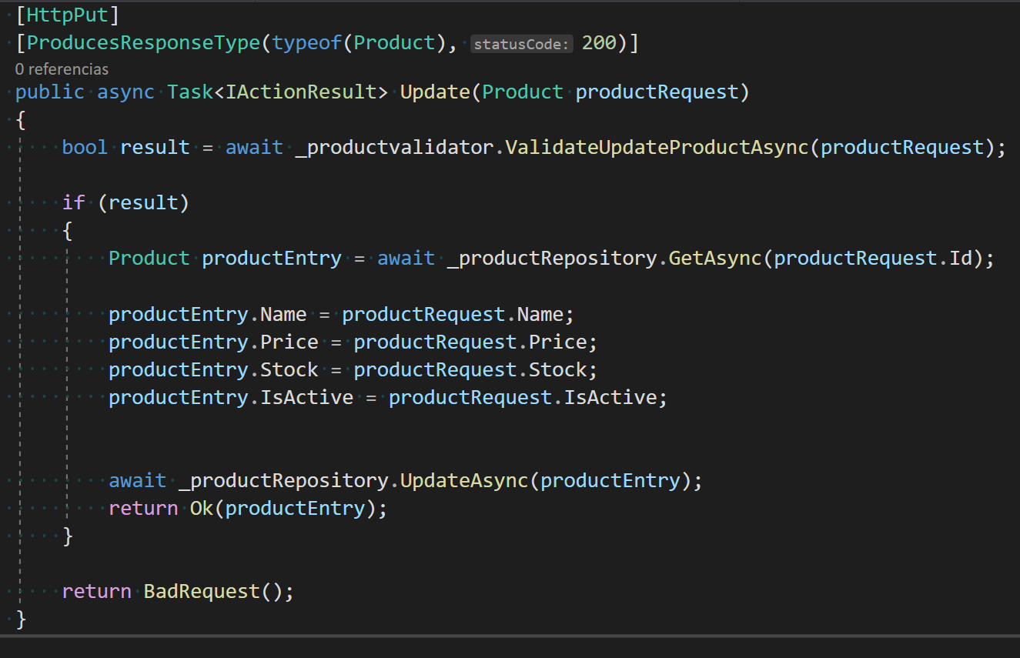
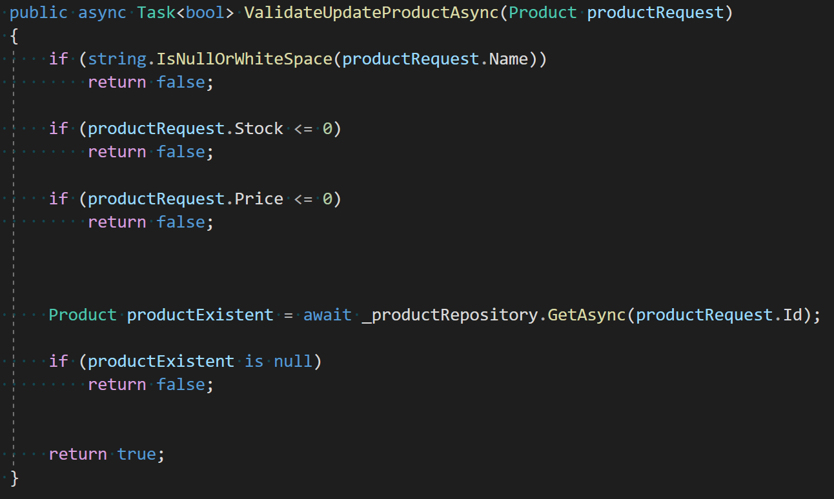
Cache por request: Caso de uso

Slide 28
Conclusión demo: Cache por Request
Se evitó que se realice la misma consulta a la base de datos 2 o más veces
Identificamos los datos guardados en el cache con el HttpContext.TraceIdentifier
Utilizamos record de C# 9 como key por su semántica de la igualdad basada en valores.
Creamos un middleware para eliminar los datos que se guardaron durante la request
Obtuvimos legibilidad y perfomance

Slide 29
Cache por Entidad
Guardar datos en cache agrupados por entidades.
Cuando se realice un Create, Update o Delete, se invalida el cache de esa entidad.
De esta manera se mantienen los datos del cache actualizados.

Slide 30



Cache por Entidad: Caso de uso

Slide 31
Cache por Entidad
Se borran todos los ítems del cache de la entidad Productos
GetAll de Productos
(DB)
GetAll de Productos (Cache)
Create de un
nuevo Producto
GetAll de Productos (DB)
GetAll de Usuarios
(DB)
GetAll de Usuarios (Cache)
GetAll de Usuarios (Cache)
GetAll de Usuarios (Cache)

Slide 33
Conclusión demo: Cache por entidad
Obtenemos los mismos beneficios de Cache Por Request
No utilizamos ningún middleware ni identificamos los datos por request
Identificamos los datos guardados en el cache con el nombre de la entidad
Invalidamos el cache de la entidad solo cuando se realiza con éxito un comando

Slide 34

¿Preguntas?
Manipulando el cache en Asp .NET COre

Slide 35



Muchas Gracias
@lauchacarro
Lautarocarro.blog
Manipulando el cache en Asp .NET COre

Slide 36
Referencias
lauchacarro/Demo.Manipulando-El-Cache (github.com)
Caché: la memoria intermedia para un acceso más rápido – IONOS
Cache en memoria con IMemoryCache - The ASP.NET Core MVC Tutorial (mvc-tutorial.com)
TwoHardThings (martinfowler.com)
Getting Started with Caching in .NET Core - Dominio Tic
runtime/MemoryCache.cs at master · dotnet/runtime (github.com)

